Slide 1
Happy House
부동산 매매 정보 한눈에 보기
+

Slide 2
목차
기획 배경 및 목표
사용 기술
기능 설명
홈페이지 시연
개선사항

Slide 3
CHAPTER 1
기획배경 및 목표

Slide 4



기획 배경 및 목표
기획 배경
핵심 목표
부동산 관심 증가
부동산에 대한 관심이 증가하고 있음.
사용자에게 부동산 정보를 제공하여
원활한 부동산 거래에 도움이 되고자 함
부동산 정보를 시각화해 제공
동별 아파트 매물 검색, 주변 상권 등의 데이터를
시각화해 한눈에 쉽게 볼 수 있도록 함

Slide 5
CHAPTER 2
개요

Slide 6
유사한 서비스의 장단점 분석
“
유사 제품
직방, 다방
직방은 대한민국 최초, 사용자가 쉽게 사용할 수 있는 UI 디자인 보유
다방은 현재 최대 매물을 보유하고 있어야, 1~2인 가구를 집중 공략.
또한, 분양 정보관, 청약 가점 계산 서비스 등 사용자의 요구 및 편의에 맞춰 서비서를 지속 개편 중
하지만, 두 서비스 플랫폼은 허위매물 대처에 취약

Slide 7
차별화 전략 기술
“
차별화 전략
Happy House
공공 데이터(국토교통부)를 사용하여 허위 매물과 같은 거짓 정보를 차단하고 사용자에게
정확한 정보를 전달
거래가격 분포, 주변 상권, 매매타입 등의 데이터를 차트를 사용해 시각화해
사용자의 편의성을 높임

Slide 8
CHAPTER 3
개발 내용

Slide 9


팀원별 기여 항목
변지훈(팀장)
- FrontEnd/BackEnd
- 차트, 부동산 매물명 및 지역명 검색,
카카오API를 활용한 지도 기능,
관심목록 기능
75%
완성도
팀원
- FrontEnd/BackEnd
- 회원 관리 기능, 관심목록 기능
디자인 만족도
80%
기술적 만족도
70%

Slide 10




사용 기술
Front
Vue, Vue-BootStrap
Back
Spring Boot
DB
MySQL

Slide 11
기본기능설명
검색 기능
매물명 검색 검색어가 포함된 매물목록 검색
지역명 검색 선택한 지역과 일치하는 매물 목록 검색
검색 매물 목록 검색한 매물의 정보를 테이블에 표시
회원관리
회원가입/탈퇴 아이디, 비밀번호, 이름, 이메일, 주소, 가입일
로그인/로그아웃 아이디 비밀번호를 이용한 로그인 로그아웃
회원정보 수정 아이디와 가입일을 제외한 정보 수정

Slide 12
추가기능설명
관심목록
관심 목록 삭제 관심목록 클릭시 테이블에 추가
관심 목록 삭제 관심목록 클릭시 테이블에서 삭제
관심 목록 선택 관심목록 선택시 검색
차트
Stat Card 총 거래량, 평균 매매 가격, 매매 최고가, 매매 최저가를 표시
Chart 검색된 지역의 거래 가격 분포, 매매 타입, 월별 거래량 표시
음식지수 검색된 지역의 주변 상권 피자, 치킨, 카페, 편의점을 수치화하여 표시
지도
지역 검색 검색한 지역으로 이동 및 매물 표시
매물 검색 검색한 매물이 가장 많은 지역으로 이동 및 매물 표시
매물 클릭 매물 클릭시 해당 매물의 정보 표시

Slide 13
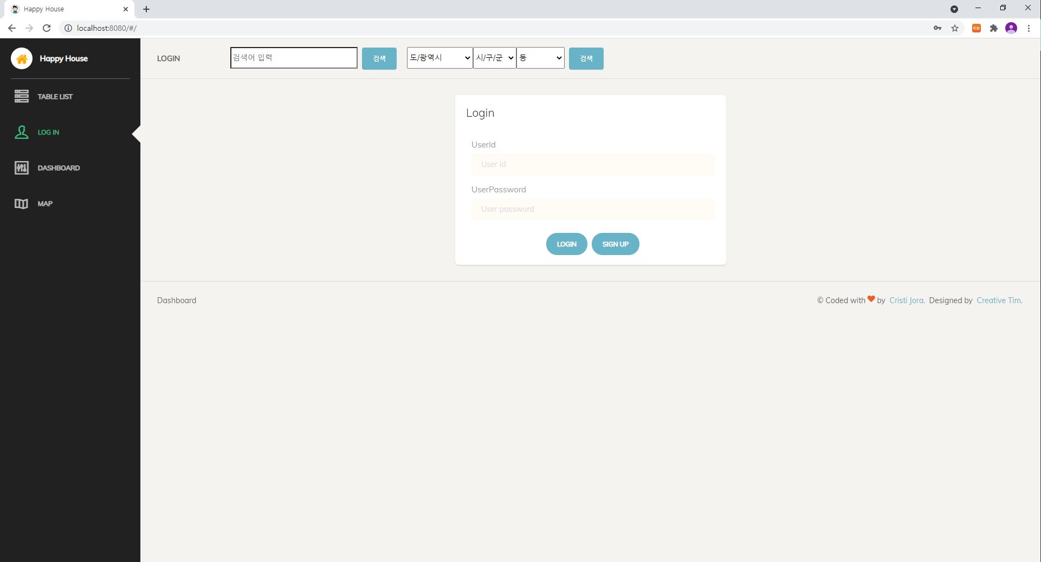
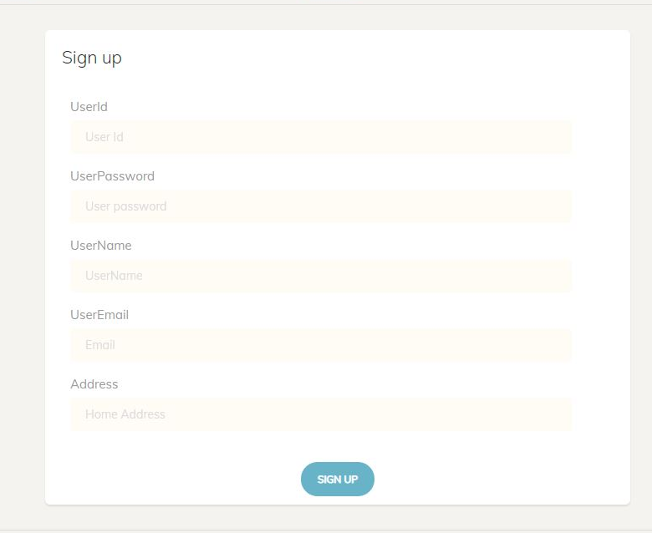
로그인 화면
회원 가입 버튼 클릭
회원 가입 폼

Slide 14
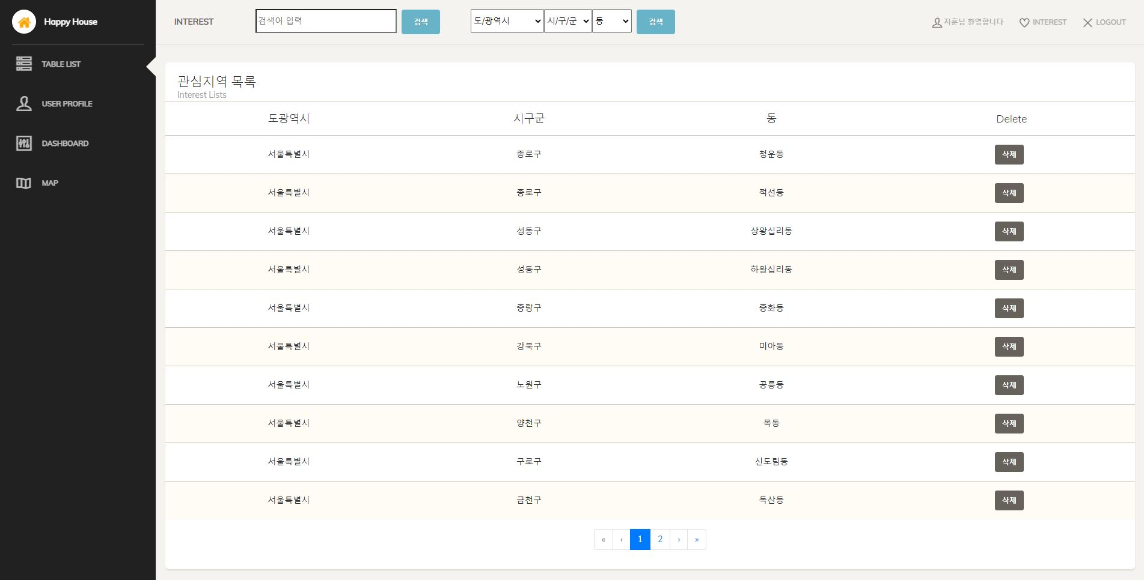
관심 지역 화면

Slide 15
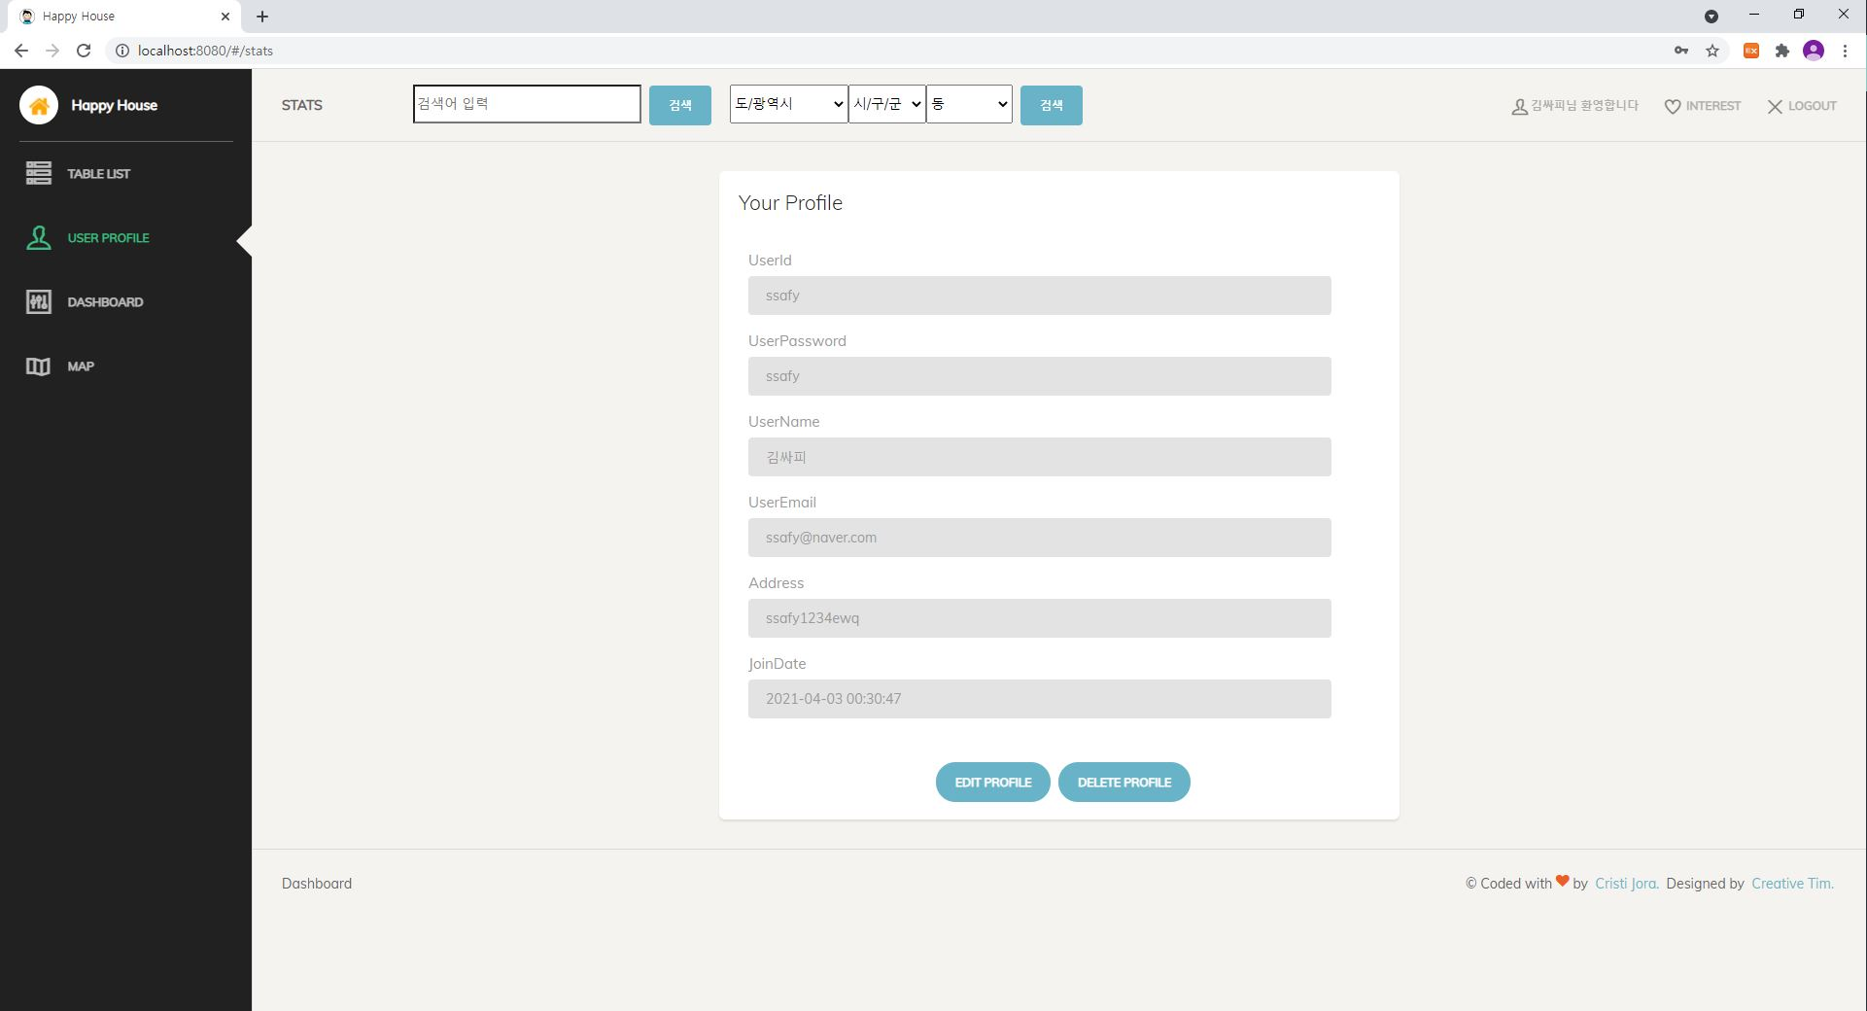
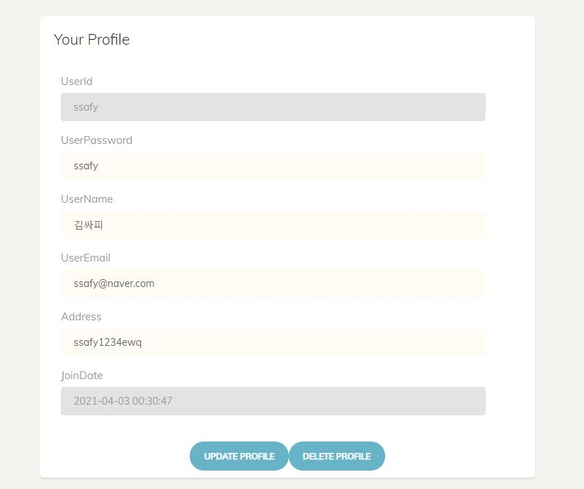
회원 정보 조회 화면
회원 정보 수정 버튼 클릭
아이디와 가입일을 제외한 회원 정보 수정 가능

Slide 16
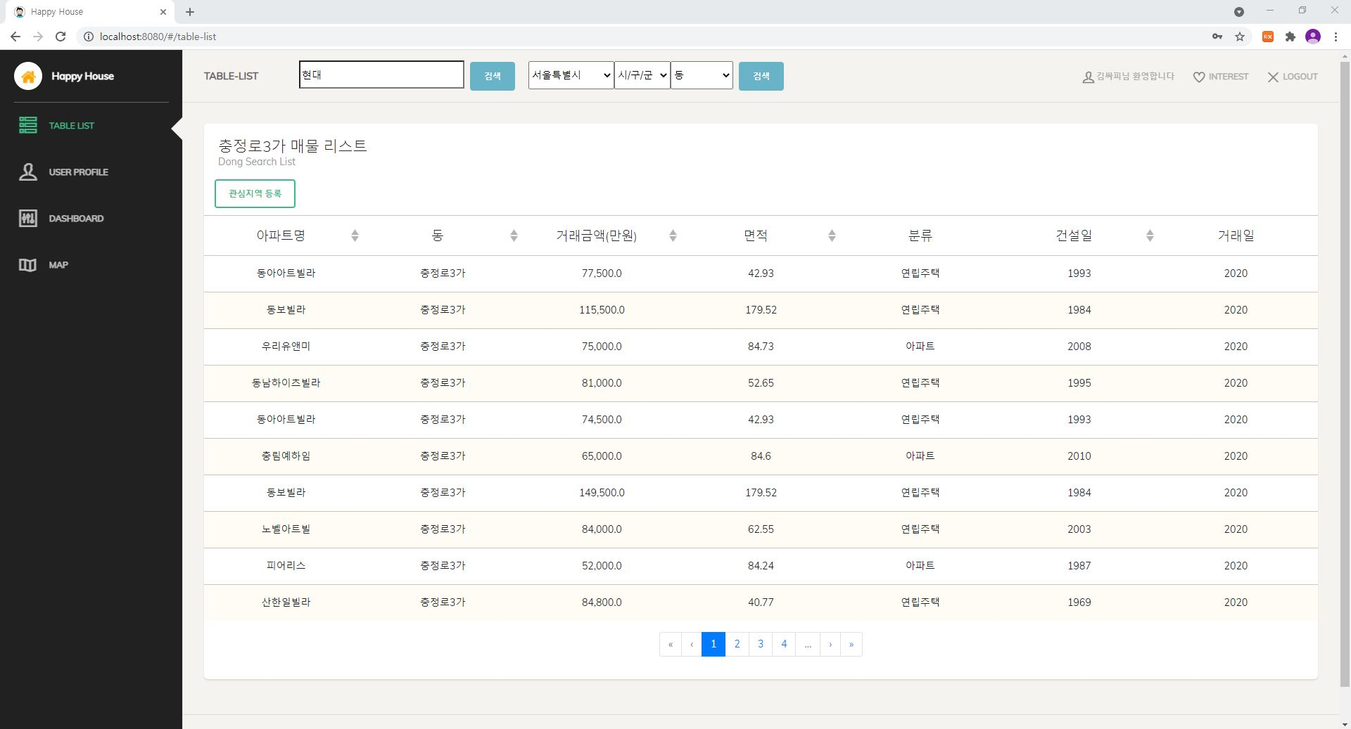
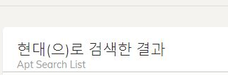
지역 검색 결과 화면
이름으로 검색할 경우

Slide 17
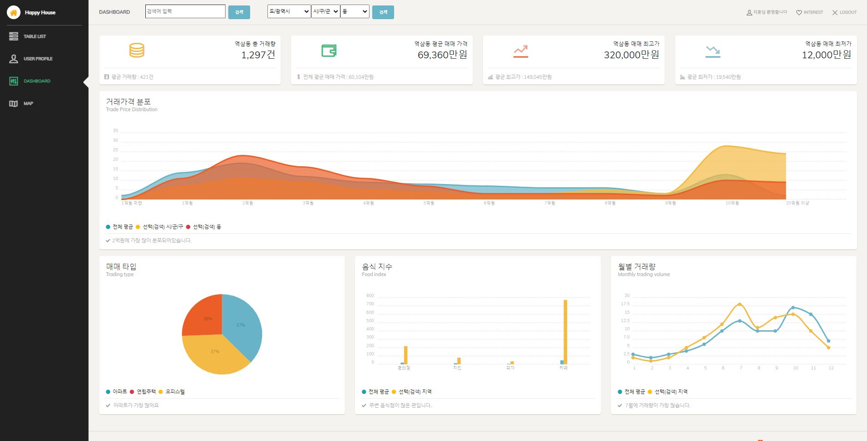
지역 검색(차트) 화면

Slide 18
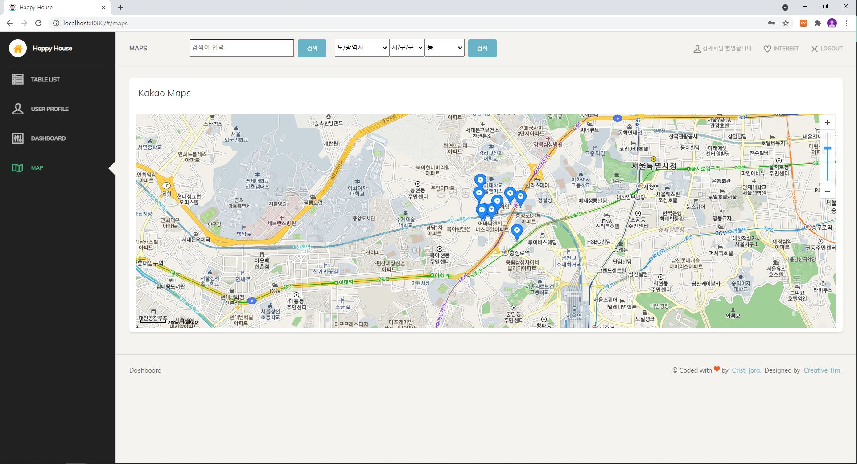
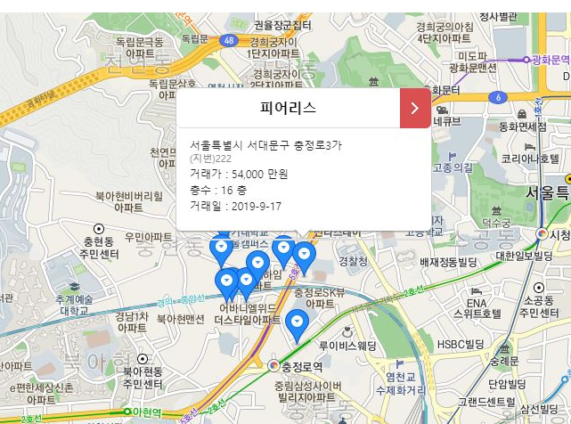
검색한 위치 지도 화면
해당 매물의 상세 정보 조회
지도에 있는 마커 클릭
해당 매물의 구글 이미지 검색 결과창으로 이동

Slide 19



개선사항
Enjoy your stylish business and campus life with BIZCAM
매물별 찜 목록
- 매물별로 찜하기
로그인 연동
- SNS와 로그인 연동하기
서비스 확장
- 전국 단위 확장

Slide 20
THANK YOU
+

